Slide 1
הפעלה נכונה ממיר תדר
ובדיקות - יעילות
רודיטי טל
מנהל מדור משאבות ואוטומציה

Slide 2
שינויים סביב מכוני השאיבה
התקדמות טכנולוגית במערכות הפיקוד והכוח.
התקדמות טכנולוגית במכשור (רגשים)
אפשרות לקבל התרעות בזמן אמת.
דרישות משרד הבריאות לרישום פרמטרים.
היכולת לשליטה מרחוק.
מחיר האנרגיה

Slide 3
השינויים הנדרשים במכוני השאיבה
בדיקת התאמת המשאבות לנקודות העבודה הנדרשות.
הכנסת ממיר תדר או מתנע רך.
התקנת בקרים עם יכולת תקשורת.
חיבור בקרים לשליטה מקומית, לבקרה כללית.
העברת אירועים ותקלות ממכון השאיבה למפעיל.
הרכבת בקרה ורישום על ריכוזי חומרים.

Slide 4
סיבות להתקנת ממיר תדר
ממיר תדר
שמירה על לחץ קבוע ספיקה משתנה.
אפשרות לסובב משאבה יותר מהר.
התנעה רכה ועליה במהירות איטית להגנה על המערכת ההידראולית.
שמירה על הקידוח והורדת כמות החול.

Slide 5
שינוי יעילות כתוצאה משינוי סיבוב

Slide 6
נקודות לעבודה עם ממיר תדר
הכנסה של הגנת זרם לפי זרם המנוע.
כיוון סיבוב מזערי שבלחץ עבודת המכון המשאבה תזרים 2-3 מק"ש לפחות.
כיוון מהירות העלייה והירידה של מהירות הסיבוב, מתאים לנפח הצנרת.
בדיקה של האפשרות לעלות בתדר מעל 50 הרץ.

Slide 7
הפעלה נכונה של מכון שאיבה
מומלץ להפעיל במכון ממיר תדר אחד לכל מערכת הדראולית
כאשר משיקולים שונים יש יותר ממיר אחד למערכת חשוב לשים לב:
להפעיל ממיר אחד עד למהירותו המרבית ואז מוסיפים את הממיר השני.
לא לחבר את הממירים שיעלו את התדר ביחד. נכון לחבר ביחד רק במקרה והמשאבות מחוברות
בטור.
לא להפעיל שניים או יותר ללא פיקוד משותף עליהם.

Slide 8
מעקב ושליטה
רישום הסטוריה
מעקב אחרי תקלות.
אפשרות השוואה בין שנים
בדיקות יעילות
למשאבות בודדות
למכוני שאיבה שלמים

Slide 9
תקנות משרד האנרגיה והמים
על פי תקנות "מקורות אנרגיה (בדיקת נצילות אנרגטית במתקני שאיבה) התשס"ד -2004 " של משרד האנרגיה והמים, כל מתקן שאיבה שצריכת החשמל שלו 150,000 קוט"ש ומעלה חייב בבדיקת יעילות ע"י בודק מורשה מטעם משרד האנרגיה והמים, פעם ב-30 חודש או לאחר 7,500 שעות עבודה בשנה.
נוסח חדש של תקנות עבירות מנהליות, שיאפשר הטלת קנס מינהלי בסך אלפי שקלים על מי שלא ממלא לאחר ההוראות שבתקנות, נמצא בשלבי אישור בכנסת.
על פי התקנות, משאבות צנטריפוגליות משאבות טורבינה אנכיות, משאבות ציריות ומשאבות טבולות מחויבות בבצוע בדיקות תקופתיות של נצילות דהיינו יעילות אנרגטית.
בבדיקות נצילות המשאבה מבוצע ניטור ההספק ,הנצרך על ידי המשאבה, כתלות בערכים הבאים: הספק חשמלי ,ספיקות ,בדיקה הידראולית (קוטר צנרת יניקה ,סניקה , עומד, חול, ועוד ).

Slide 11
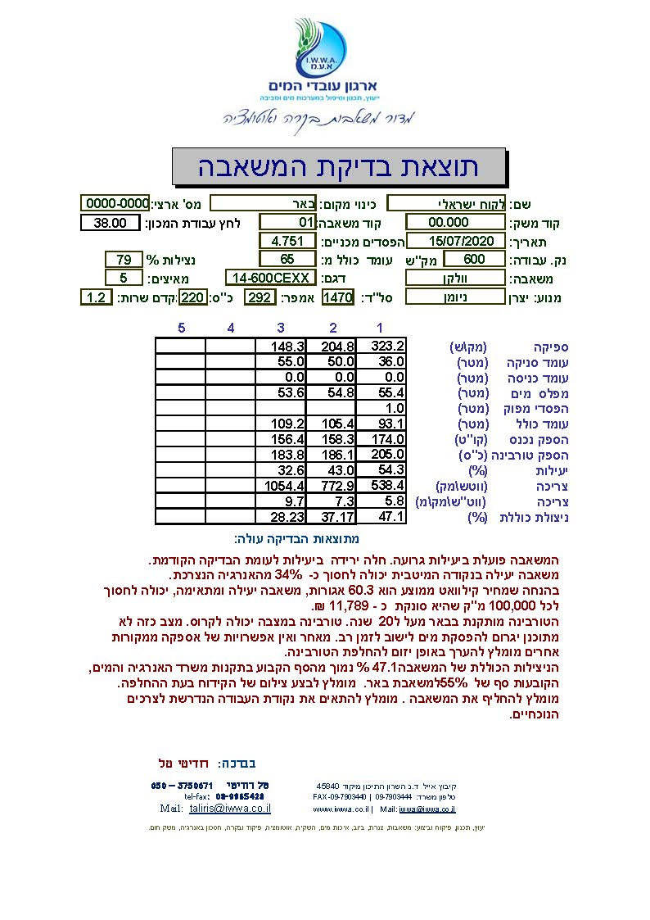

Slide 13
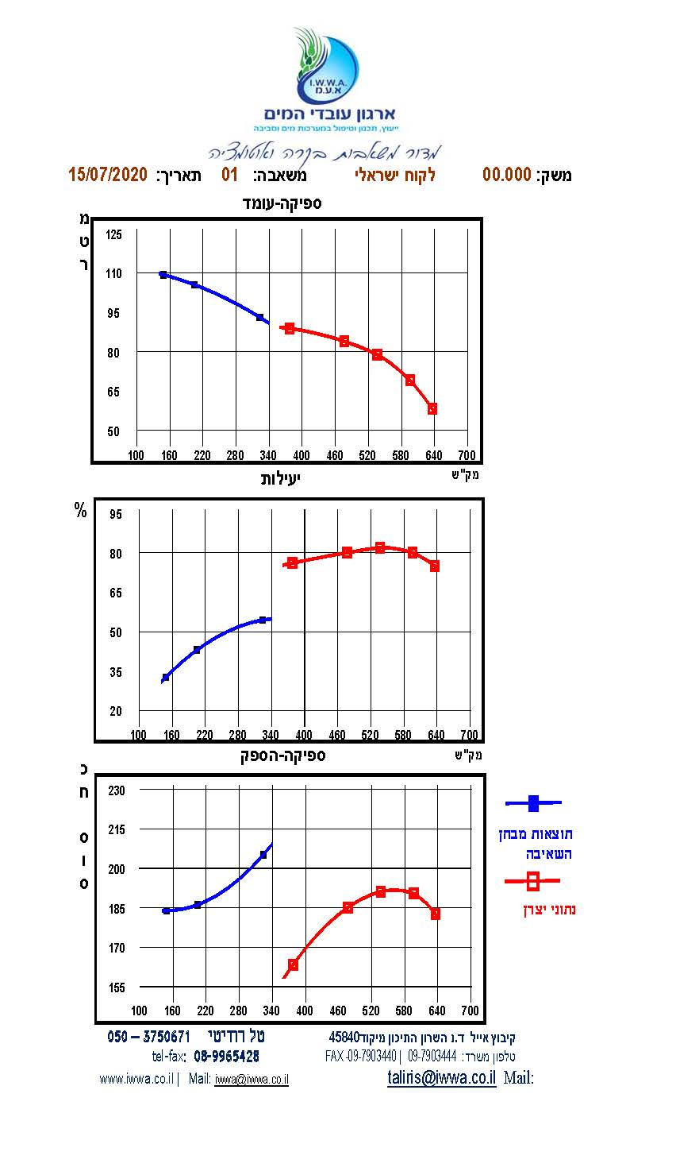

Slide 14
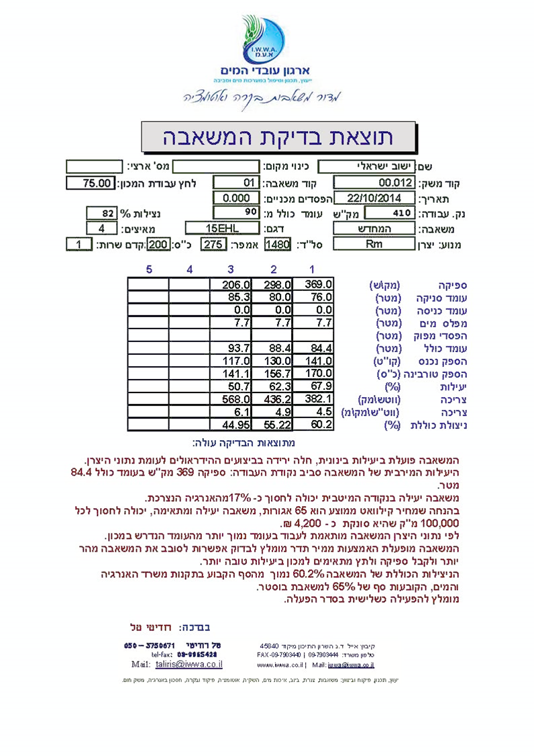

Slide 16
חישוב חיסכון באנרגיה בעבודה רציפה כל השנה
300 מק"ש X 8760 = מ"ק 2,628,000
2,628,000/ 100,000 = 26.28
26.28 X 4200 = 110,376

Slide 17
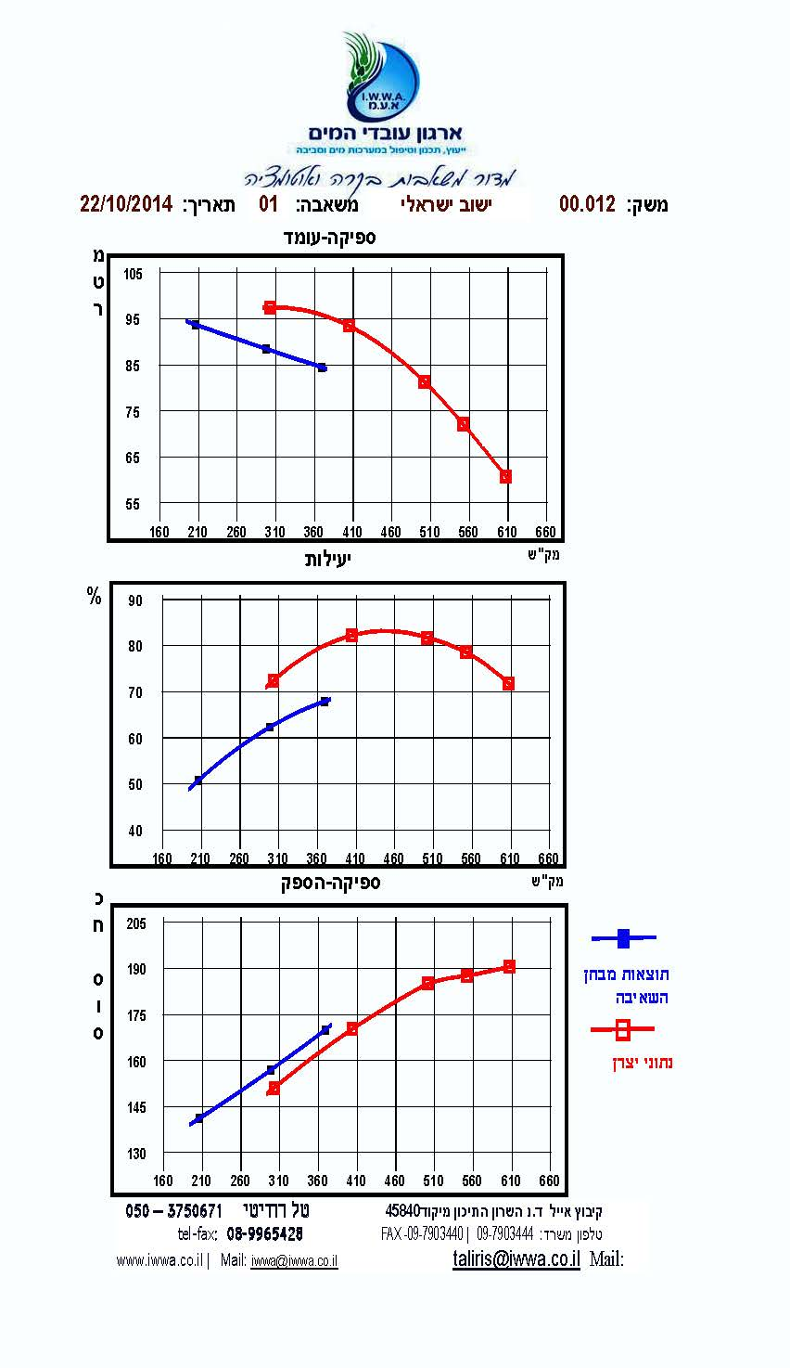

Slide 18
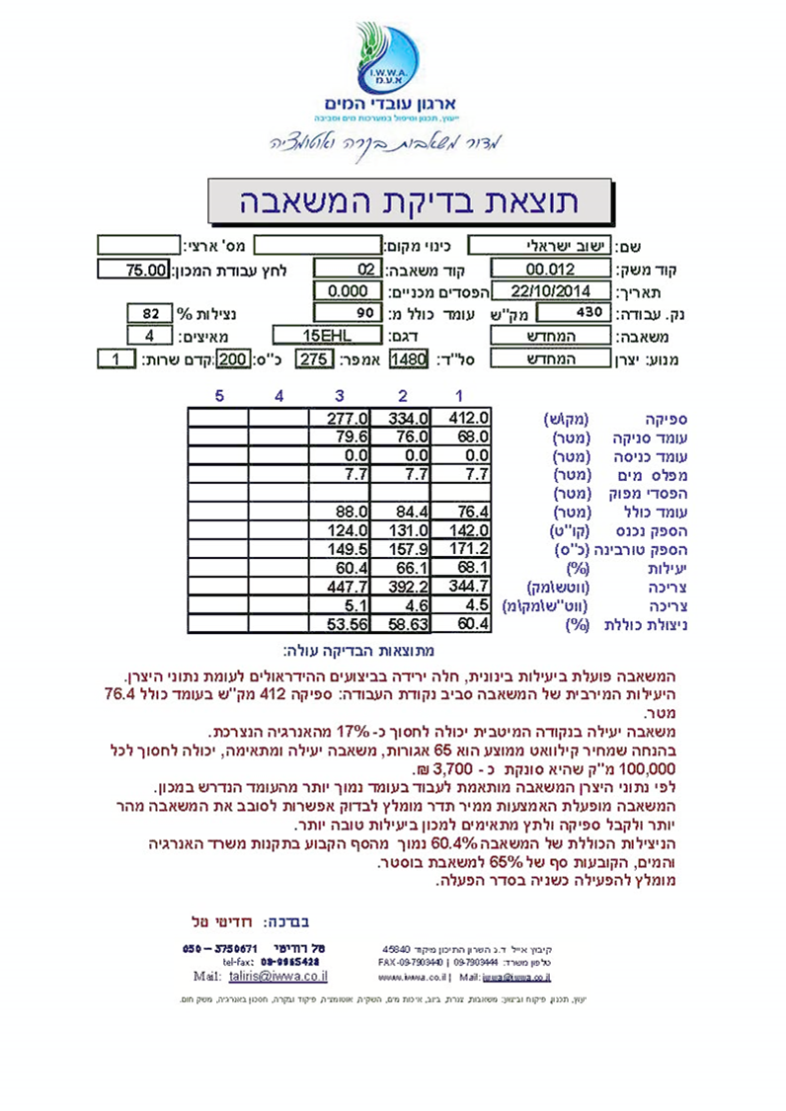

Slide 19
חישוב חיסכון באנרגיה בעבודה חמישה חודשים
430 מק"ש X 3,600 = מ"ק 1,548,000
1,548,000/ 100,000 = 15.48
15.48 X 3,700 = 57,276

Slide 20
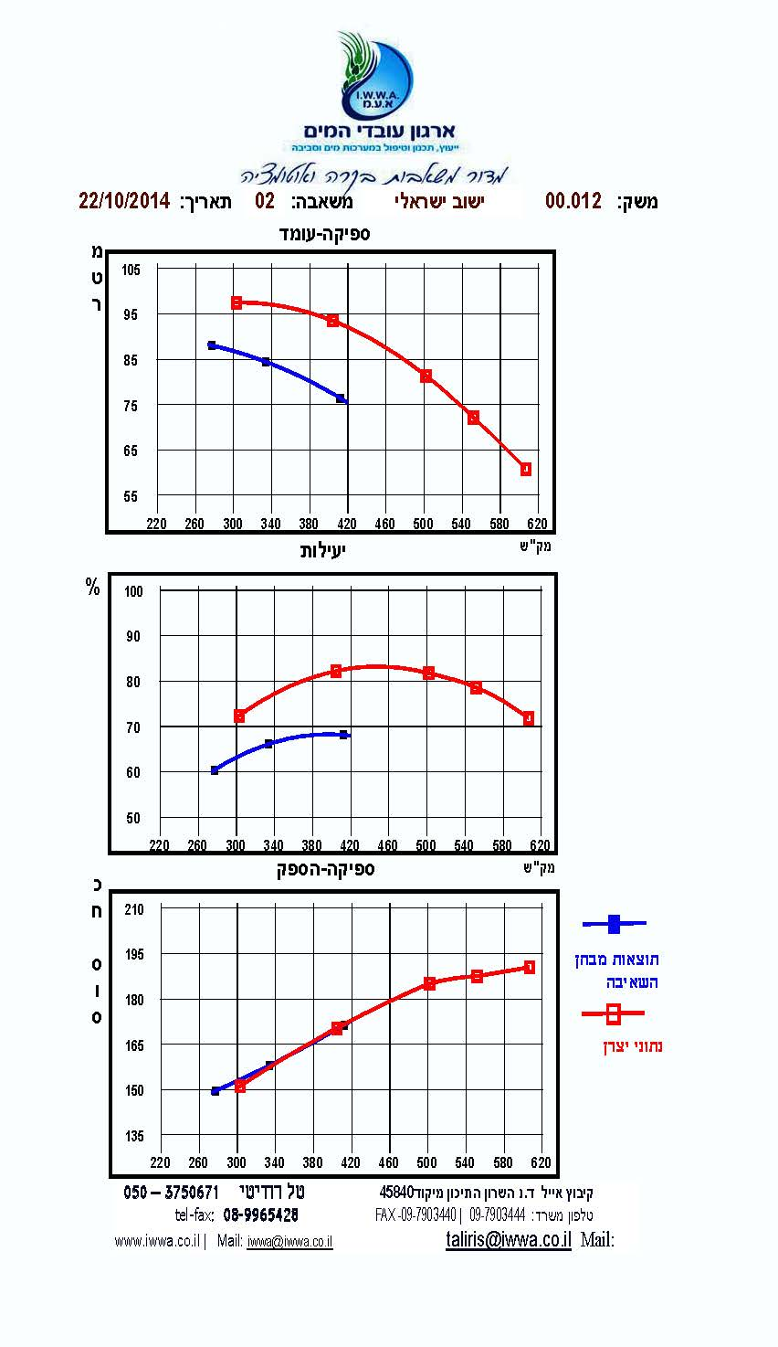

Slide 24
סיכום
היעוד בהשקיה: אחידות פיזור טובה.
היעוד באספקת מים למחנה לחץ מתאים במערכת
חיסכון באנרגיה:
הפעלה נכונה של המכון.
התאמת המכון לספיקות הנדרשות.
בדיקת יעילות והפעלת דרגות לחץ.
התאמת מערכת הפיקוד לצרכים.

Slide 25
שיטת הפעלת המכון והפיקוד – הם אמצעים ולא המטרה
ולכן יש לבחון אותם גם באמות מידה כלכליות.

